Slide 1
Проект по адаптации в младшей группе «Берёзка» «Мы идём в детский сад» подготовили и провели воспитатели: Хайновская Татьяна Валерьевна Вяткина Анастасия Андреевна

Slide 2
Возраст: 3-4 года Приоритетная образовательная область: социально-коммуникативное развитие Тип: детско-взрослый Вид: информационно - игровой Длительность проекта: краткосрочный Целевая аудитория: воспитатели, дети средней группы, родители. Ресурсы: методические пособия по адаптации детей, информационные папки-передвижки для родителей, художественная литература

Slide 3
Цель проекта: создание благоприятных условий социальной адаптации ребенка и их родителей в условиях детского сада. Задачи : 1. Помочь в преодолении стрессовых состояний у детей в период адаптации к детскому саду. 2. Обеспечить развитие навыков взаимодействия детей друг с другом с учетом возрастных и индивидуальных особенностей каждого ребёнка. 3. Обеспечить развитие игровых навыков, произвольного поведения. 4. Способствовать формированию активной позиции родителей по отношению к процессу адаптации детей ; повышать коммуникабельность между родителями.

Slide 4
Этапы реализации проекта 1. Мотивационный В процессе поступления детей в детский сад, в новую для них социальную среду развития. Все изменения для ребенка служат стрессовой ситуацией. Было выявлено необходимость помочь детям легче пройти период адаптации.

Slide 5
2. Подготовительный этап Метод трех вопросов
Что мы знаем? | Что мы хотим узнать? | Как об этом узнать?
Что такое детский сад. Зачем нужен детский сад. | Как оформлен детский сад? Кто наши воспитатели? Кто работает в детском саду? Что интересного в детском саду? | Экскурсии по детскому саду. Беседы, рассказы. Коллективные игры.

Slide 6
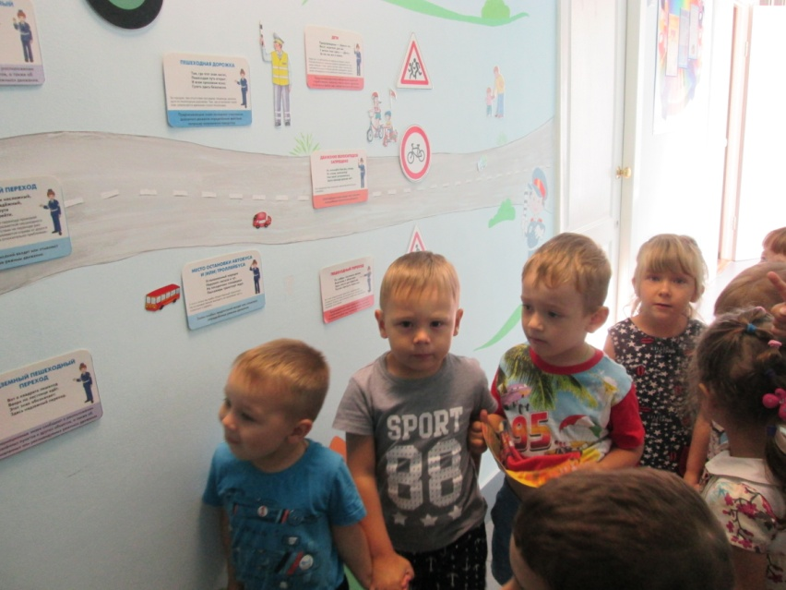
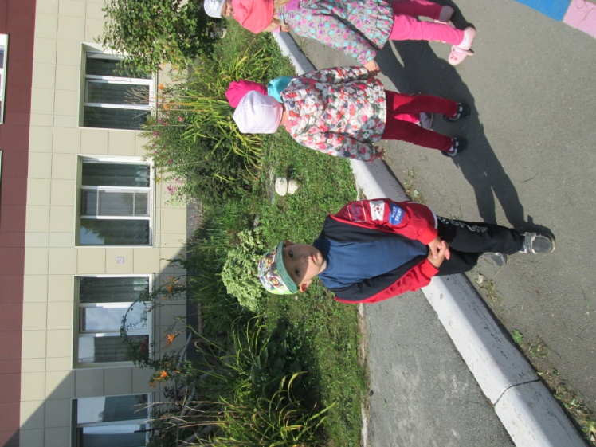
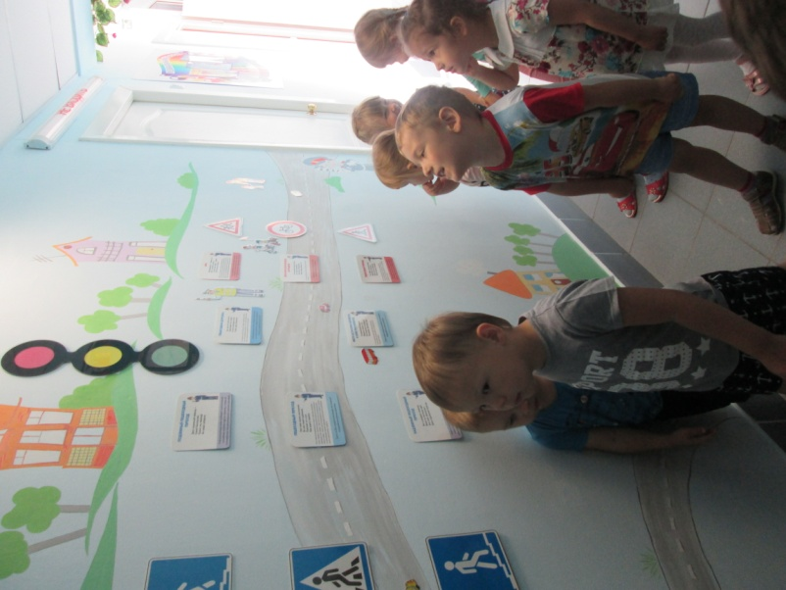
3. Основной этап

Slide 7
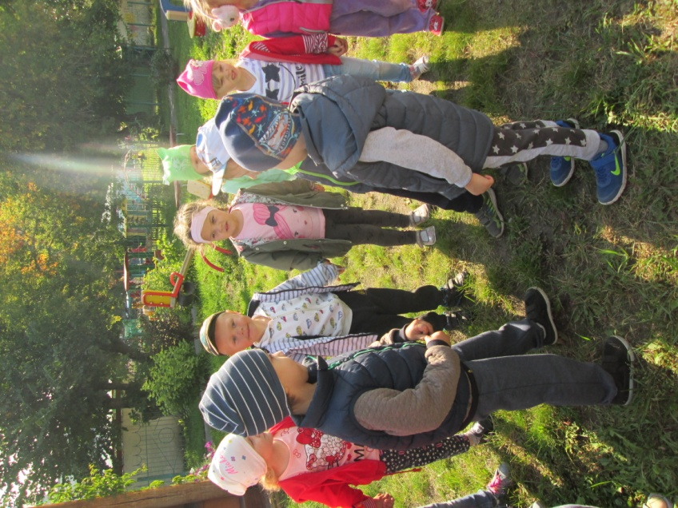
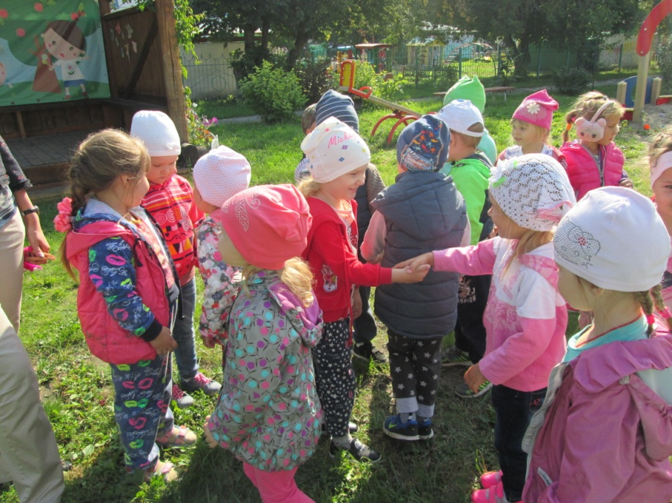

Slide 8
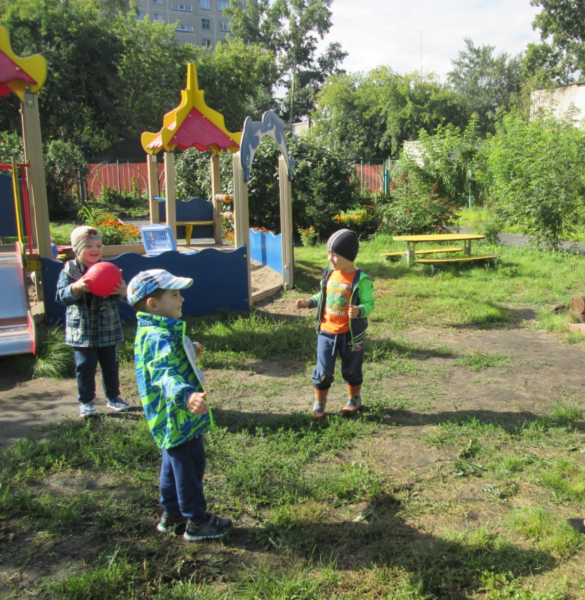
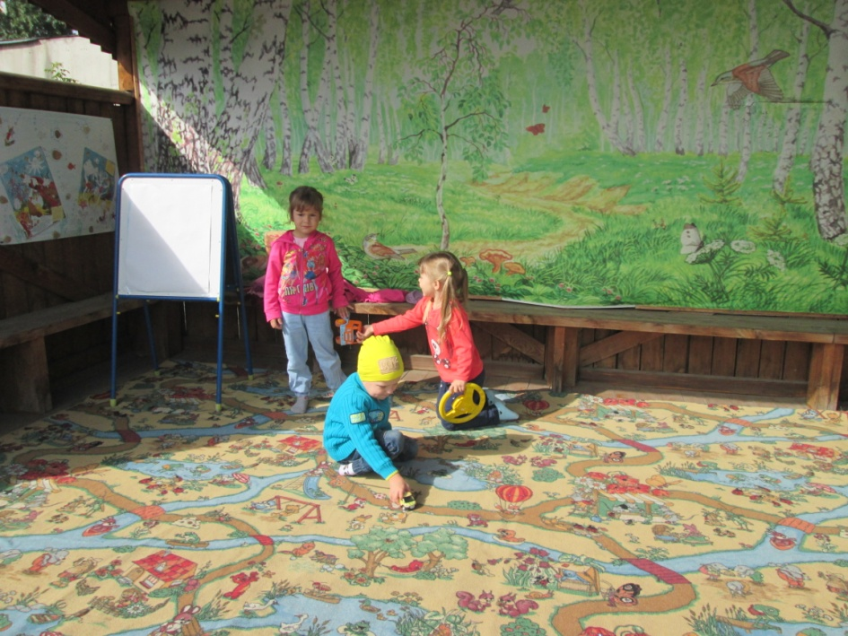

Slide 9
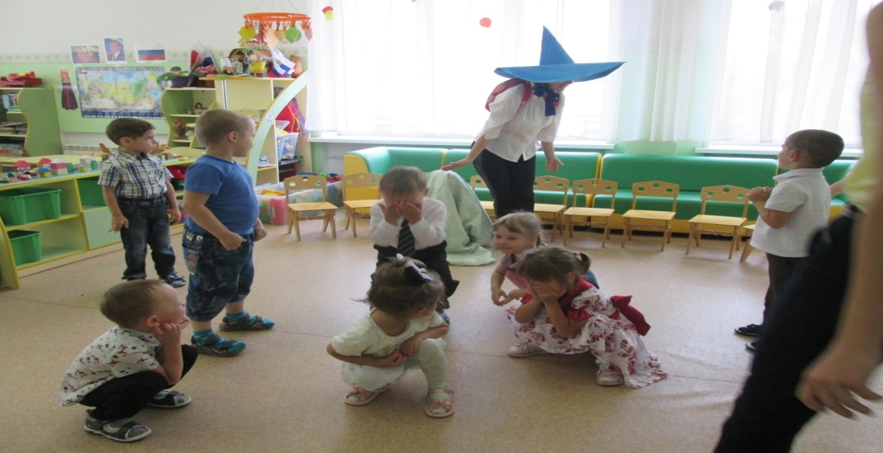
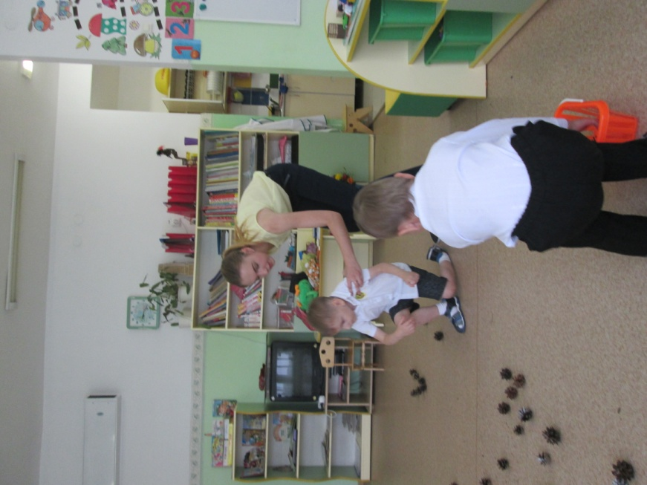
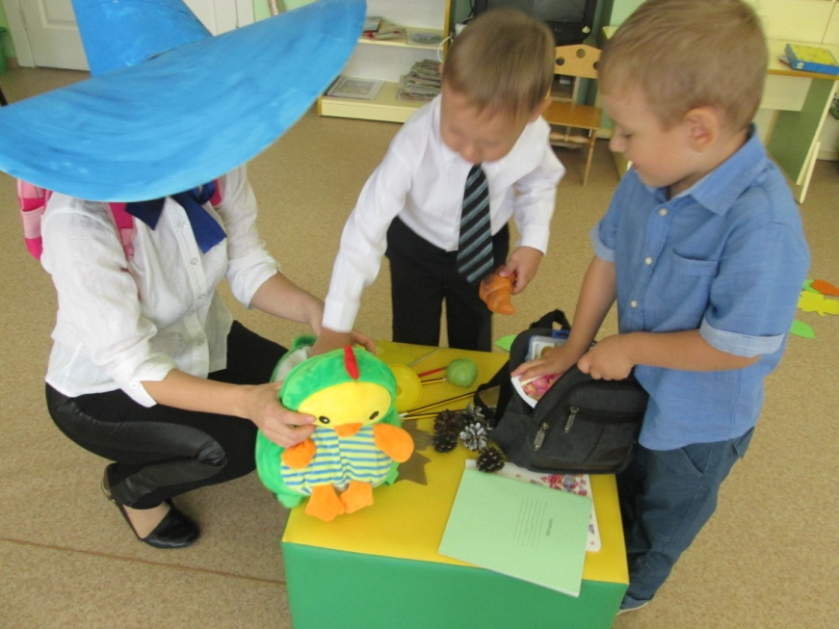
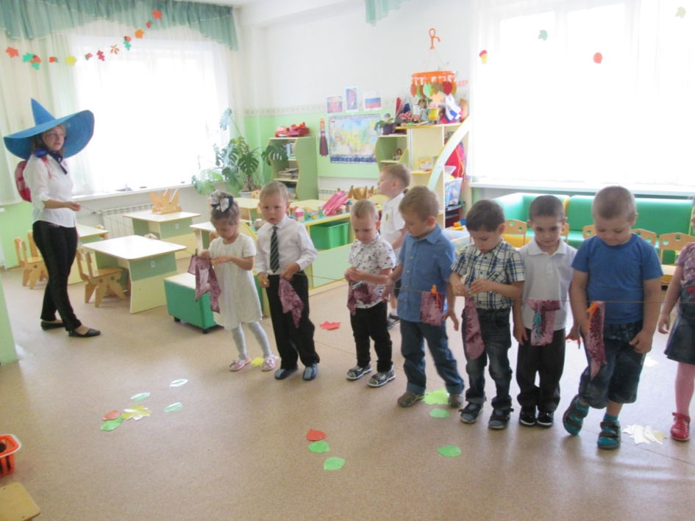

Slide 10
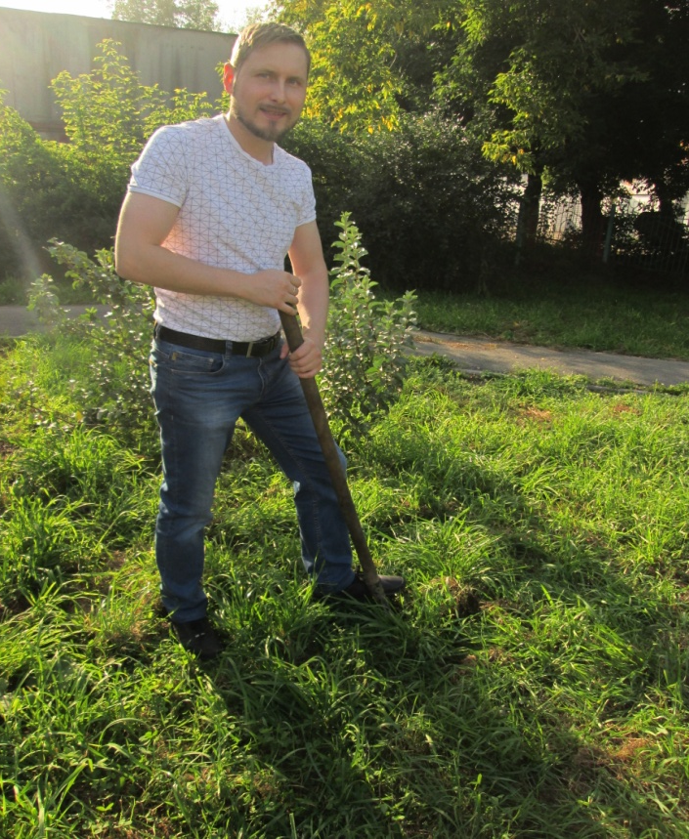
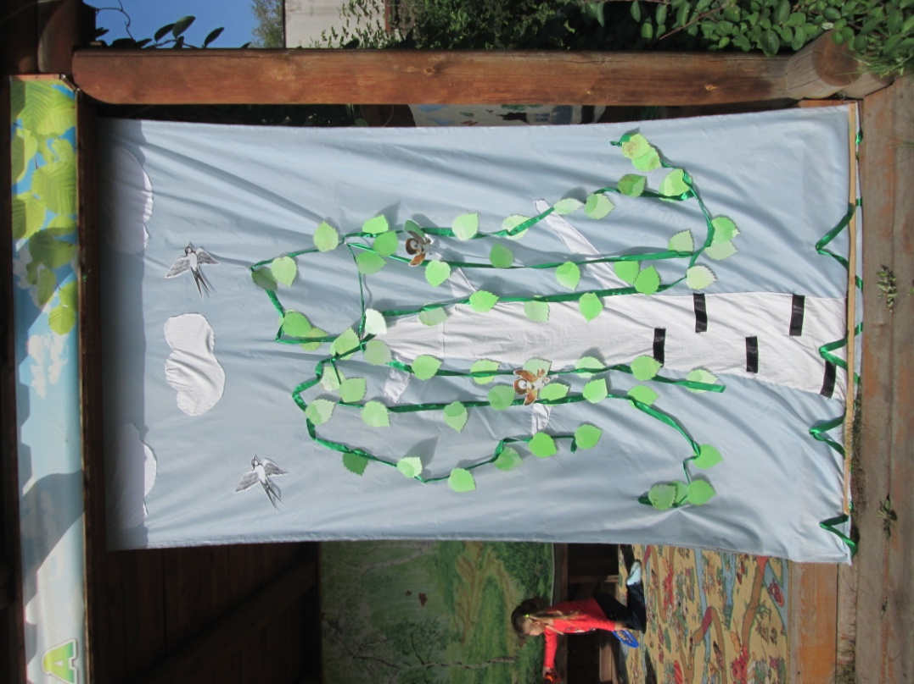
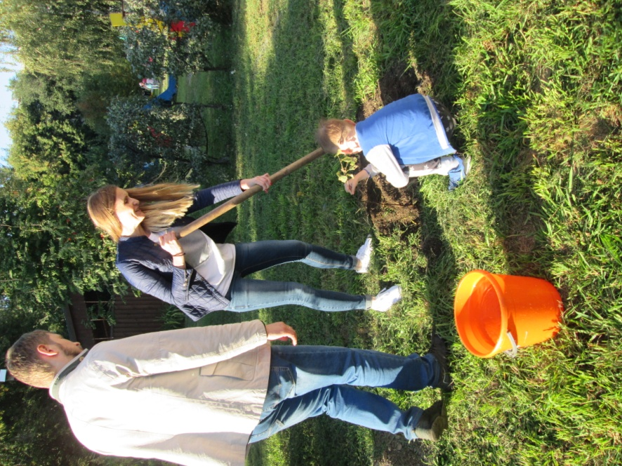
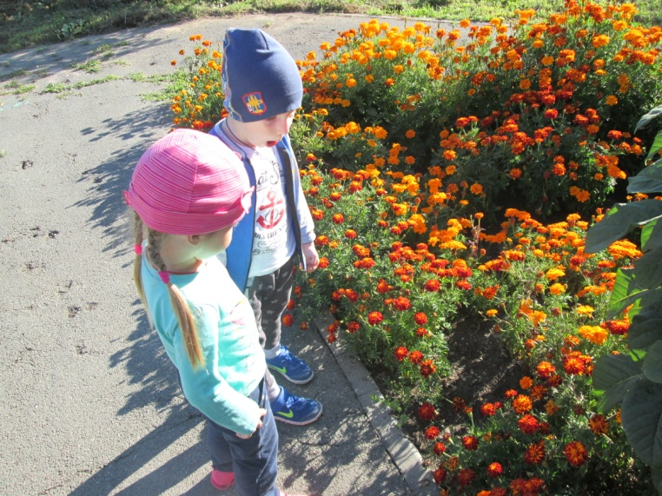

Slide 11
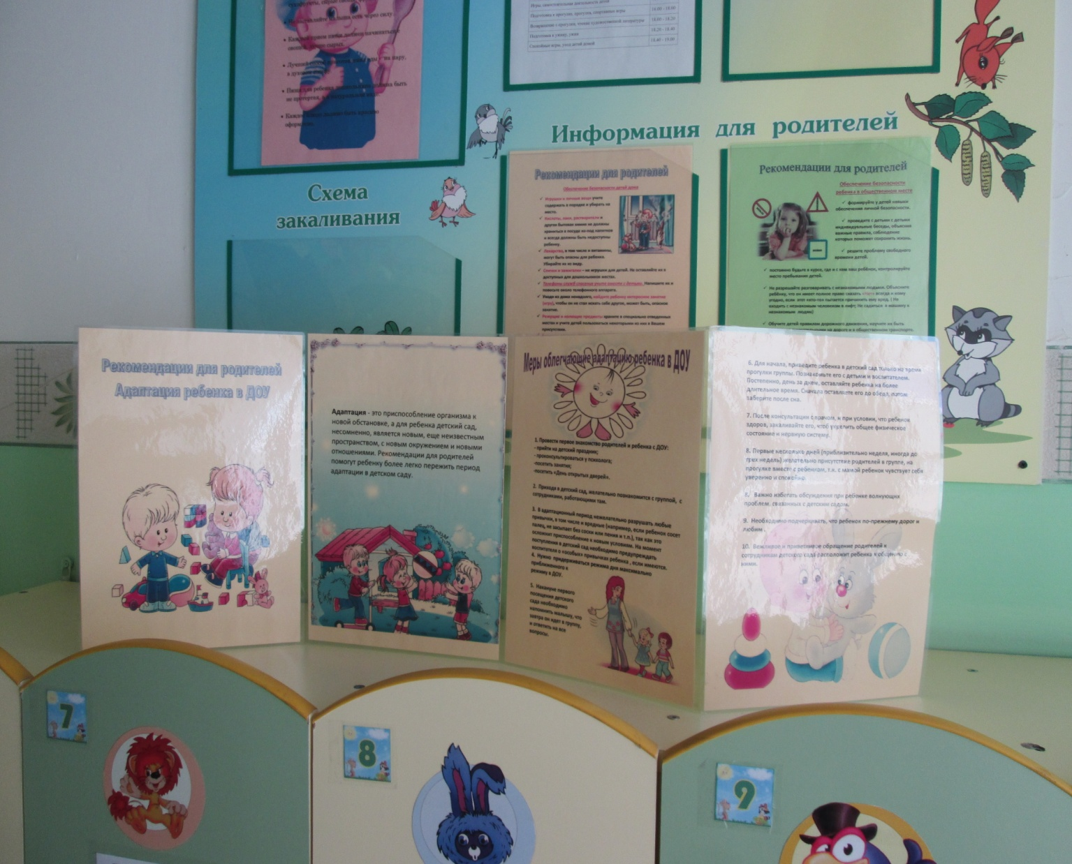

Slide 12
4. Заключительный этап Ожидаемые результаты проекта: - безболезненная адаптация ребенка к ДОУ; позитивное развитие отношений в детском коллективе; - повышение компетентности педагогов и родителей по вопросам адаптации, воспитания и развития детей; - снижение уровня заболеваемости у детей в адаптационный период; - вовлечение родителей в жизнедеятельность ДОУ; активное участие родителей в творческой деятельности детей и родителей. - формирование у воспитанников положительного отношения к ДОУ.

